Slide 1
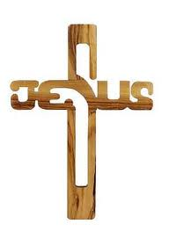

Slide 2
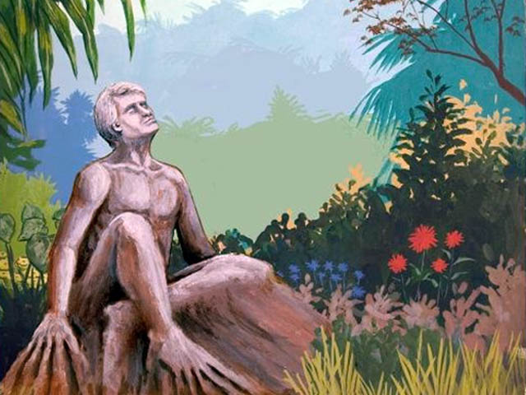
* Khi tạo dựng Adong – Evà, Chúa cho hai ông bà ở đâu?

Slide 3
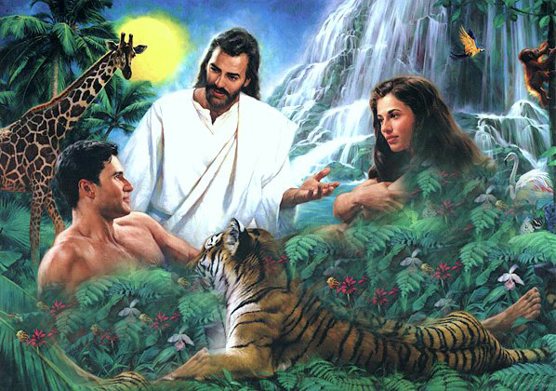
T. Ở với Chúa nơi vườn địa đàng hạnh phúc.

Slide 4
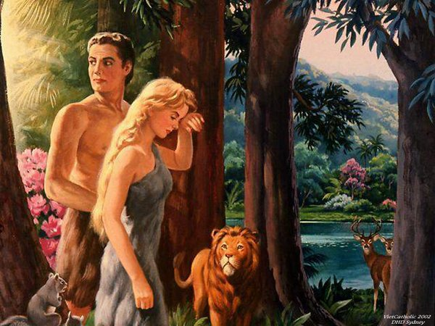
* Tại sao Adong – Eva lại bị đuổi ra khỏi vườn địa đàng ?

Slide 5
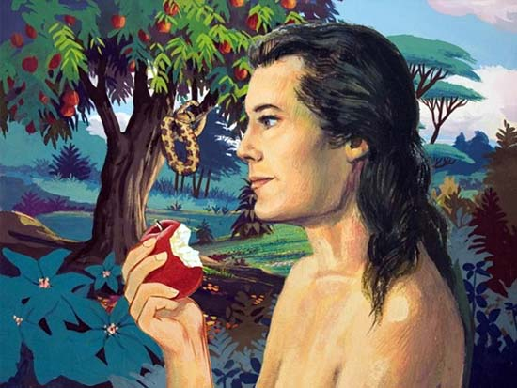
T. Vì cả hai đã kiêu ngạo/ không vâng lời Thiên Chúa.

Slide 6
* Hậu quả của tội kiêu ngạo là gì ?
T. Mất lòng Chúa/ phải đau khổ/ và phải chết đời đời.

Slide 7
T. Hãy sống khiêm nhường thật trong lòng.
* Sách huấn ca hôm nay khuyên dạy chúng ta điều gì?

Slide 8
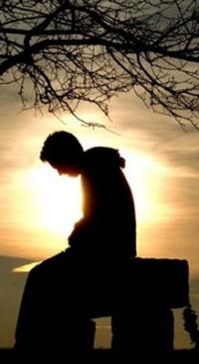
4/ Người sống khiêm nhường thì được những ơn ích gì ?

Slide 9
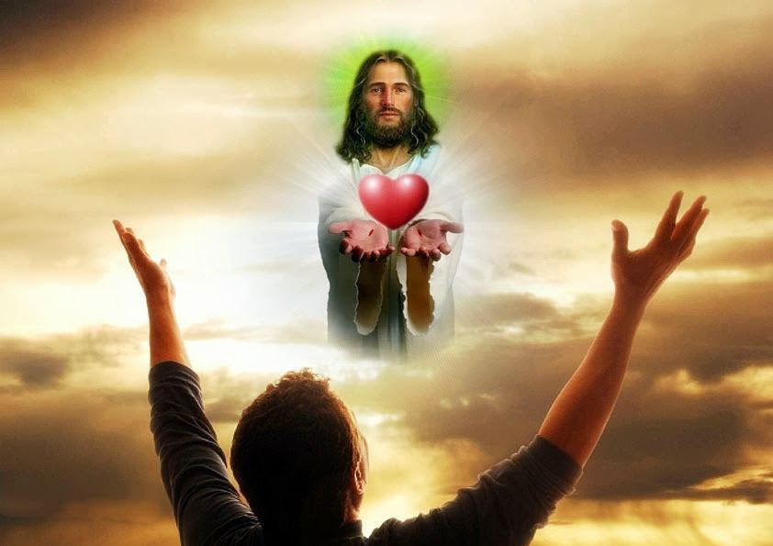
T. Đẹp lòng Thiên Chúa.

Slide 10
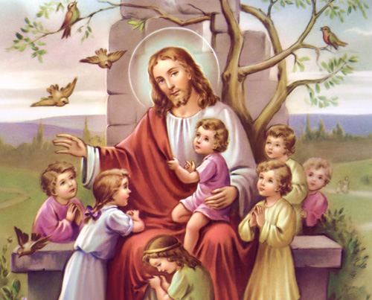
- Được mọi người yêu thương.

Slide 11
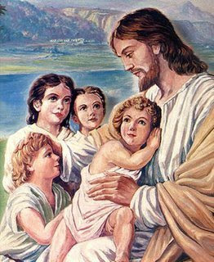
* Vì sao họ lại được Chúa và mọi người yêu thương ?

Slide 12
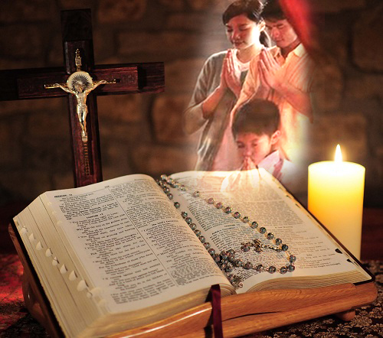
T. Vì họ luôn biết lắng nghe/ và thực hiện Lời Thiên Chúa.

Slide 13
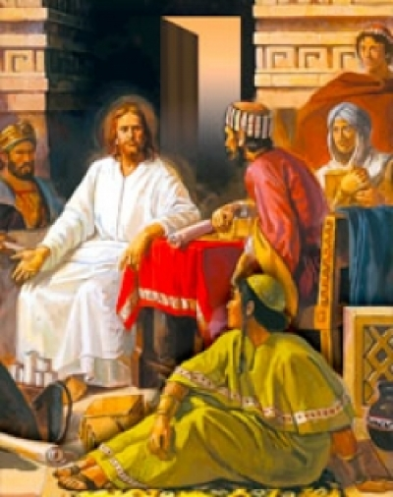
T. Vì họ không sống khiêm nhường/ nhưng tự mãn kiêu căng.
* Tại sao Chúa Giêsu lại mạnh mẽ lên án những người biệt phái ?

Slide 14
* Theo Chúa Giêsu/ kiêu căng là gì?

Slide 15
T. Đó là thay ý Chúa bằng ý riêng mình/
Vơ vào cho mình mọi vinh quang/ thay vì qui hướng về Thiên Chúa.

Slide 16
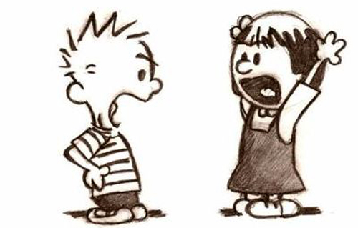
- Đặt mình trên người khác/ muốn mọi người quị lụy mình/ và khinh dể người khác.

Slide 17
* Đối với hạng người kiêu ngạo/ Chúa làm gì cho họ ?

Slide 18
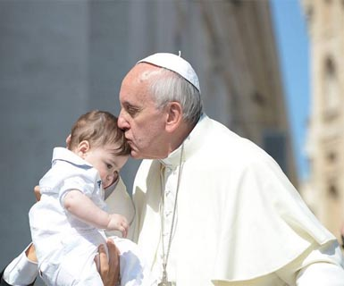
T. Chúa lật đổ người kiêu căng/ và nâng dậy những kẻ khiêm nhường.

Slide 19
T. Hãy học với Ta/ vì Ta hiền lành và khiêm nhường trong lòng.
* Chúa Giêsu đã dạy/ và nêu gương khiêm nhường thế nào?

Slide 20
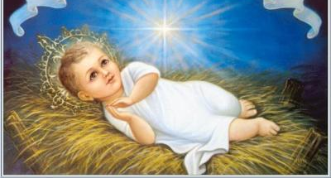
- Ngài là Thiên Chúa/ mà đã tự hạ mình xuống/ trong thân phận con người.

Slide 21
- Ngài còn tự liệt mình vào hàng tội lỗi.

Slide 22
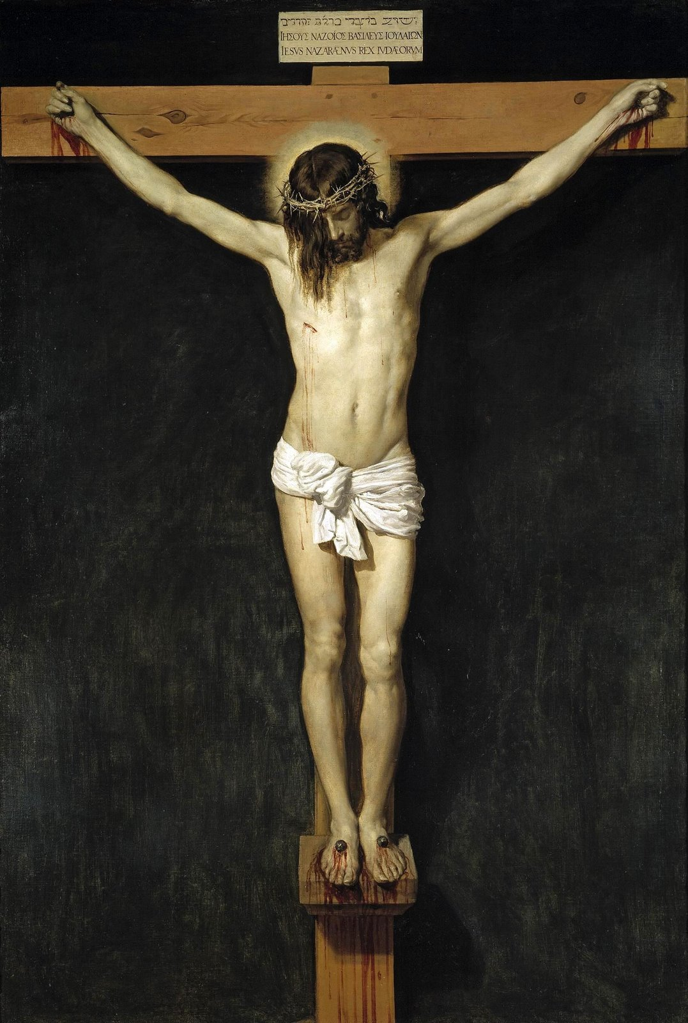
- Nhất là còn sẵn sàng vâng phục Chúa Cha/ cho đến chết và chết trên thập giá.

Slide 23
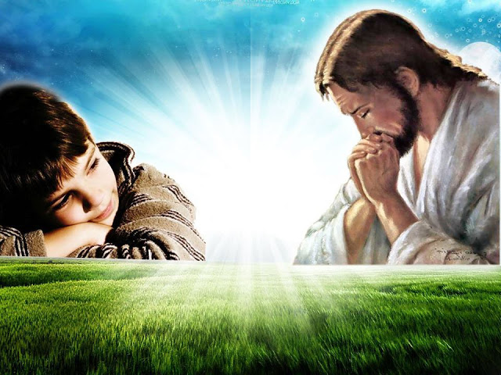
* Theo lời Chúa dạy/ chúng ta sẽ làm gì?

Slide 24
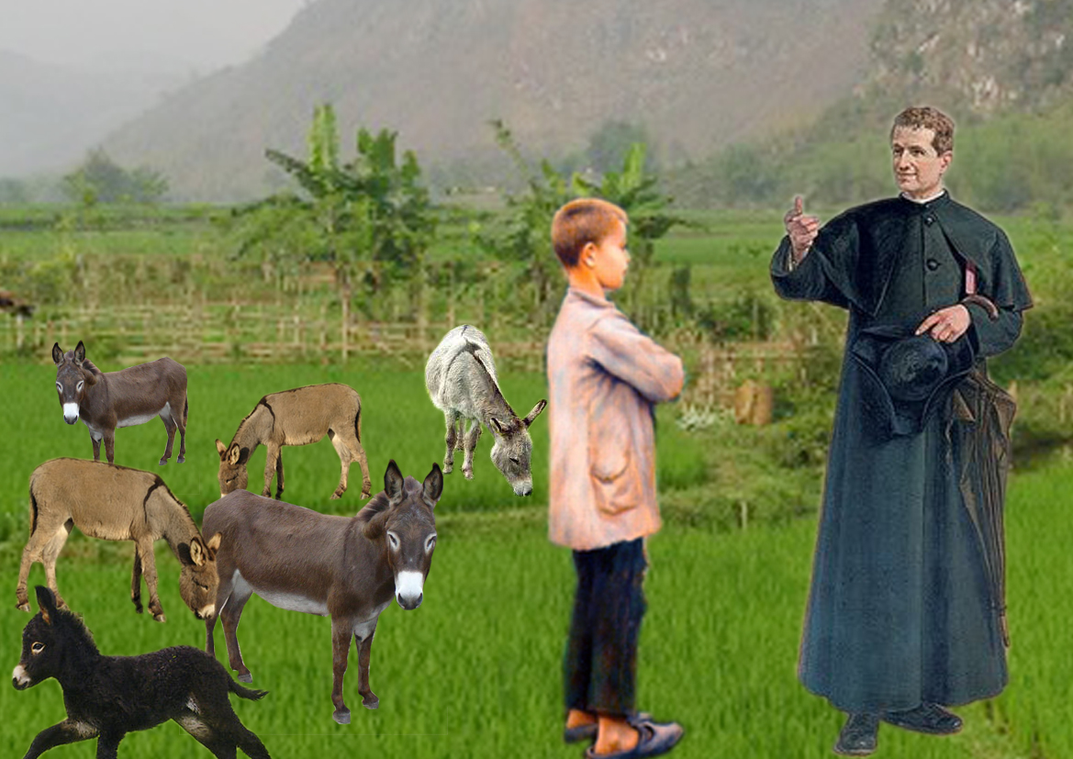
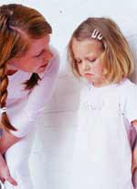
T. Nhìn nhận Chúa là Thiên Chúa/ để hết lòng thờ phượng/ kính mến/ và vâng nghe Lời Ngài qua bề trên.

Slide 25
- Nhìn ra thân phận nhỏ bé/ tội lỗi của mình/ để không không vênh vang khi thành công/ chán nản khi gặp đau khổ/ thất bại.

Slide 26
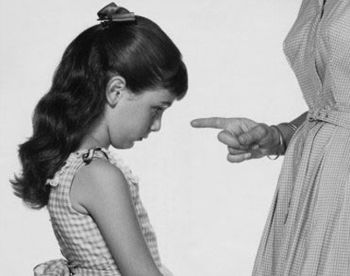
- Không chỉ trích/ phê bình/ nói xấu người khác.

Slide 27
KHIÊM NHƯỜNG NHƯ CHÚA
Adong Eva được Thiên Chúa thương chăm sóc/ cho hưởng phúc lộc tại vườn địa đàng hạnh phúc/

Slide 28
Nhưng do bởi kiêu ngạo/ không vâng lời Chúa bảo/ krái cấm ăn vào/ thấy mình tội lỗi xấu xa.

Slide 29
Em ơi hãy nhìn vào gương khiêm nhường của Chúa/ kiêu căng tự phụ/ hãy lo lắng mà xa tránh/

Slide 30
Chúa thương người khiêm nhường/ tha thứ mọi lỗi lầm/ ân thưởng nước Trời/ hưởng nhan thánh Chúa muôn đời.

